Slide 1

Исследование банковских клиентов
Исследование банковских клиентов
Исследование банковских клиентов
Исследование выполнил Александров
Михаил Александрович в рамках курса по анализу данных
Исследование выполнил Александров Михаил Александрович в рамках курса по анализу данных

Slide 2
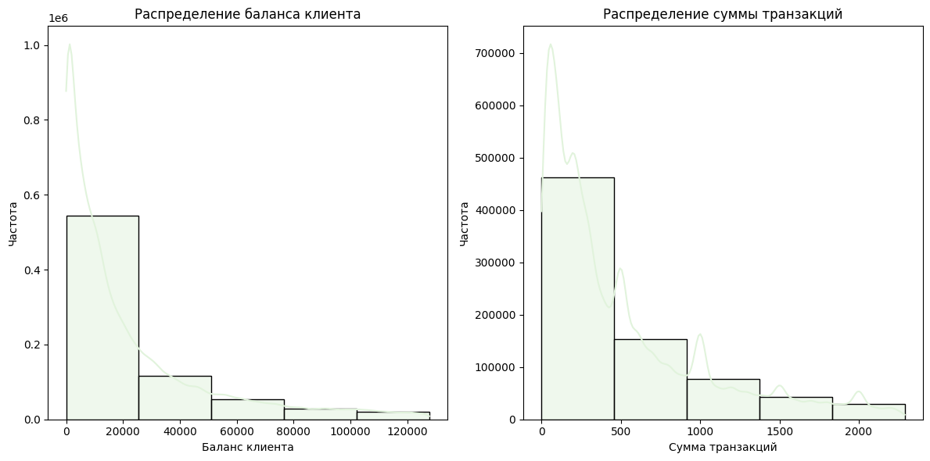
Распределение баланса клиента и суммы транзакций

Slide 3
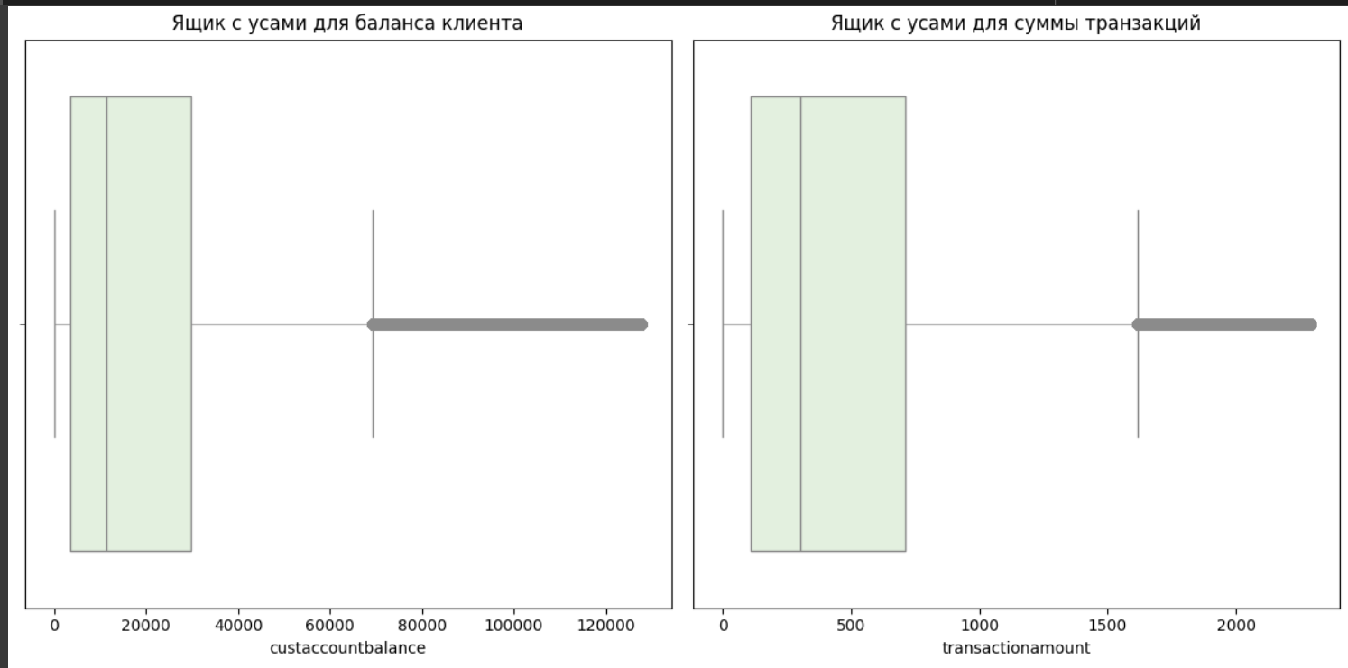
Ящики с усами для баланса клиента и для суммы транзакций

Slide 4
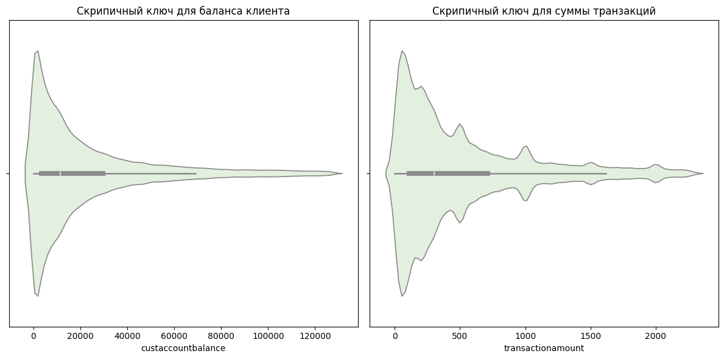
Скрипичные ключи для баланса клиента и для суммы транзакций

Slide 5
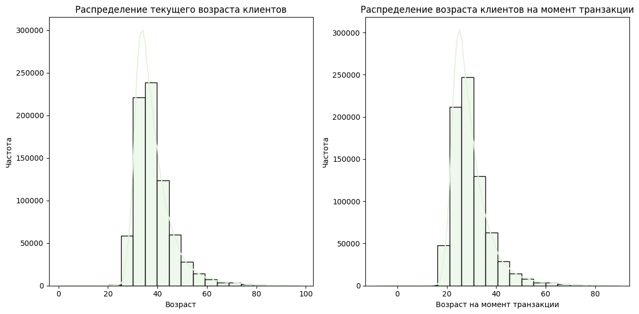
Распределение возраста клиентов

Slide 6
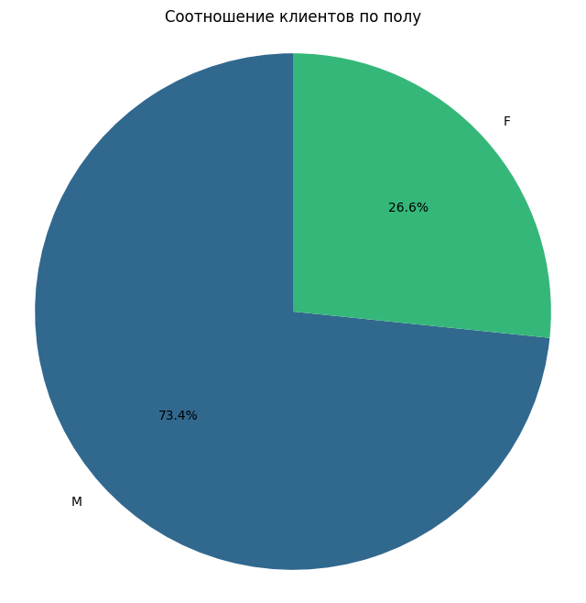
Соотношение клиентов по полу

Slide 7
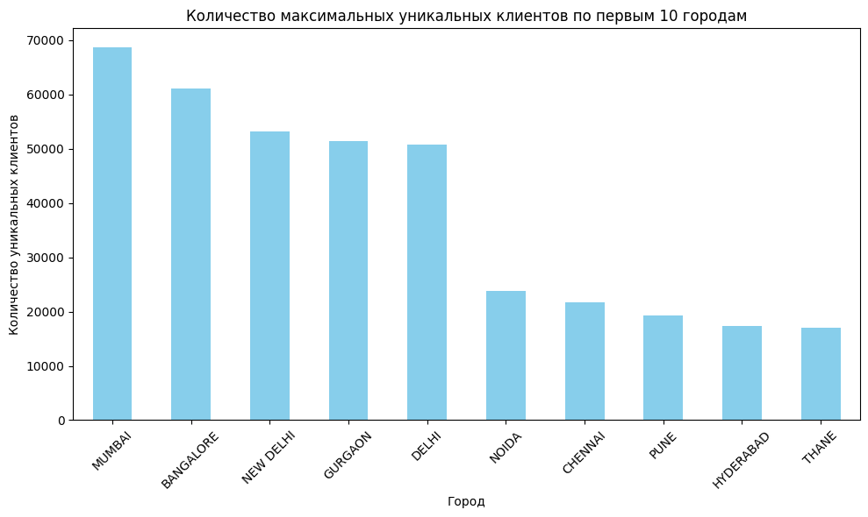
Количество максимальных уникальных клиентов по первым 10 городам

Slide 8
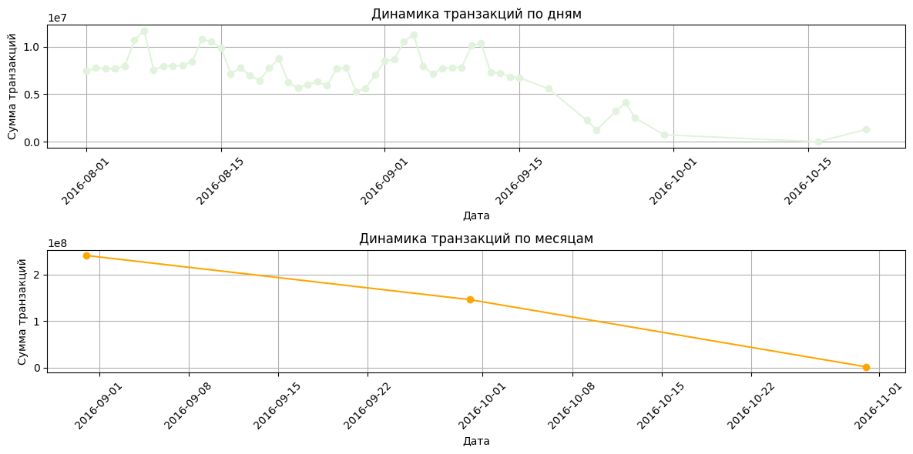
Динамика транзакций по дням и месяцам

Slide 9
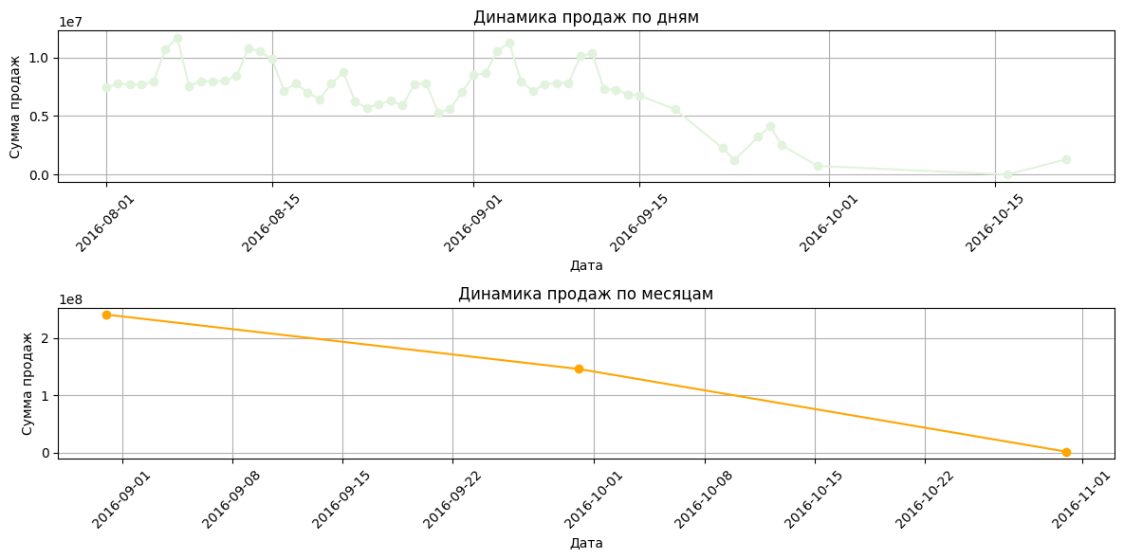
Динамика продаж по дням и месяцам

Slide 10
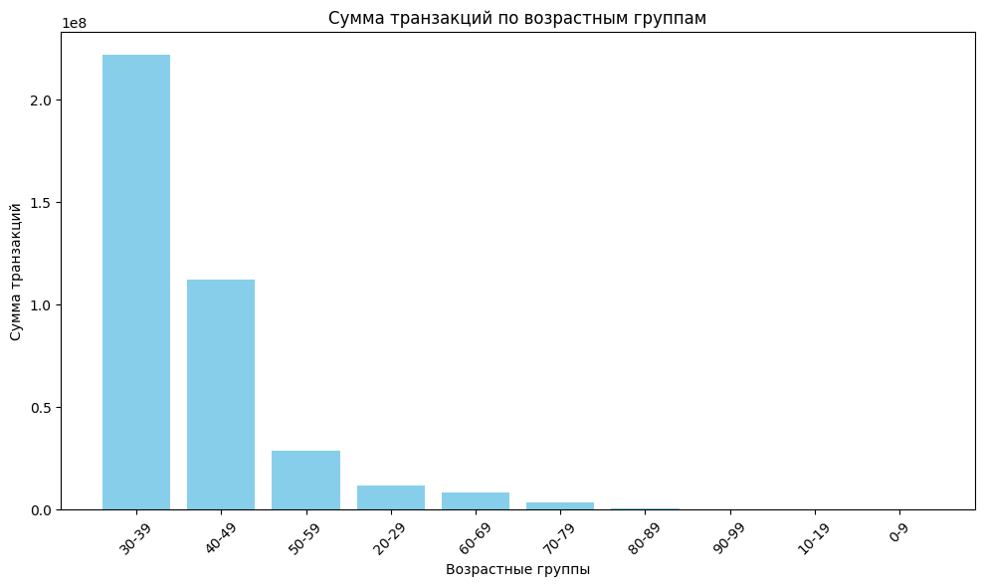
Сумма транзакций по возрастным группам

Slide 11
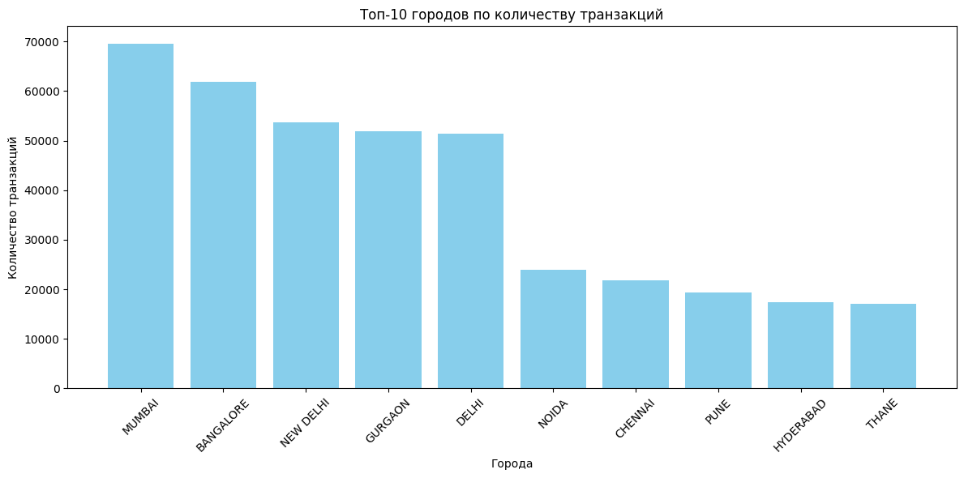
Топ-10 городов по количеству транзакций

Slide 12
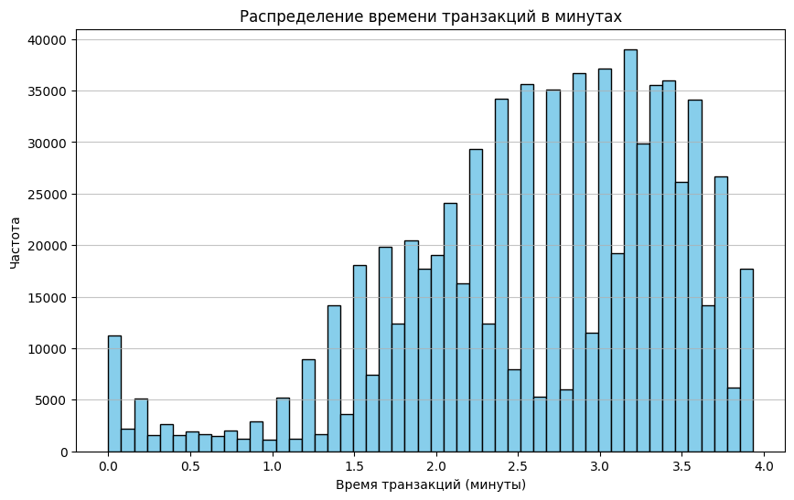
Распределение времени транзакций в минутах

Slide 13
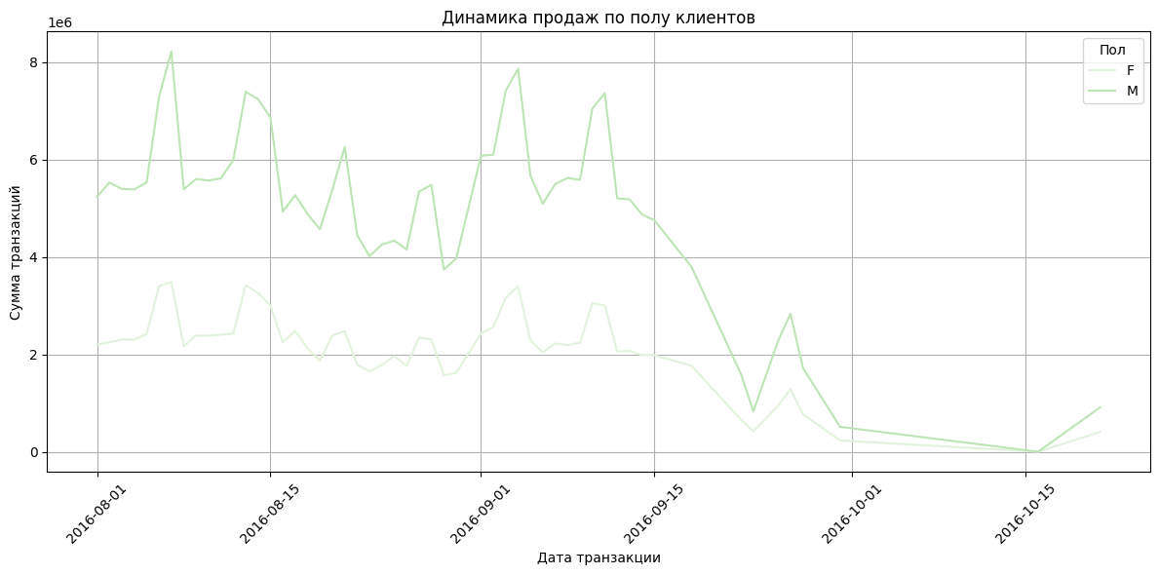
Динамика продаж по полу клиентов

Slide 14
Выводы:
1. Загрузили до 1048567 строк данных.
2. Но по некоторым столбцам есть пропуски в данных.
3. Данные в CustomerDOB и CustAccountBalance имеют короткий символьный формат данных даты.
4. TransactionTime представлен в миллисекундах.
5. Данные в customerdob и custAccountbalance приведены в формат данных datetime.
6. transactiontime преобразован в формат минуты:секунды.
7. Дата рождения клиента подкорректирована.
8. Выполнена очистка данных:
9. Удалены дубликаты строк;
10.Удален ы строки с пропусками в данных;
11. Получили очищенные данные для проведения аналитики.
12. Среднее количество транзакций на клиента: 1.1340772738894405
13. Гистограммы показывают распределение значений с учётом плотности, что позволяет увидеть, как значения распределены по диапазону: Custaccountbalance от 0.0100 до 127800.120; Custaccountbalance от 0.0100 до 2290.000
14. Ящики с усами в нашем исследовании дают следующие значения о медиане, квартилях и выбросах, что важно для понимания вариации данных: custaccountbalance transactionamount count 762921.000 762921.000 mean 22025.351939 507.886932 min 0.0100 0.0100 25% 3342.300 110.000 50% 11389.6700 300.000 75% 29667.7100 712.3700 max 127800.1200 2290.000 std 27068.588517 522.868333
15. Скрипичные ключи показывают распределение и плотность данных. И на обоих скрипичных ключах визуально прослеживается, что большинство наших клиентов оперируют небольшими суммами.
16. Самый активный возраст наших клиентов составляет от +- 30 лет до 50 лет.
17. Среди нашиз клиентов: мужчины -73.4%, женщины – 26.6%.
18. Максимальное количество наших клиентов проживают в городе MUMBAI.
19. Максимальное число транзакций наших клиентов наблюдается в возрасте от 30-39 и 40-49 лет.
20. Время транзакций большинства наших клиентов ( до почти 40000 ) составляет 3.25 минуты.

Slide 15
Спасибо за внимание!
Спасибо за внимание!
Спасибо за внимание!
Спасибо за внимание!
Александров Михаил Александрович
e-mail: amike34@rambler.ru
@amike34

